Slide 1



Thứ Sáu ngày 8 tháng 11 năm 2025
Tiết 3

Slide 2
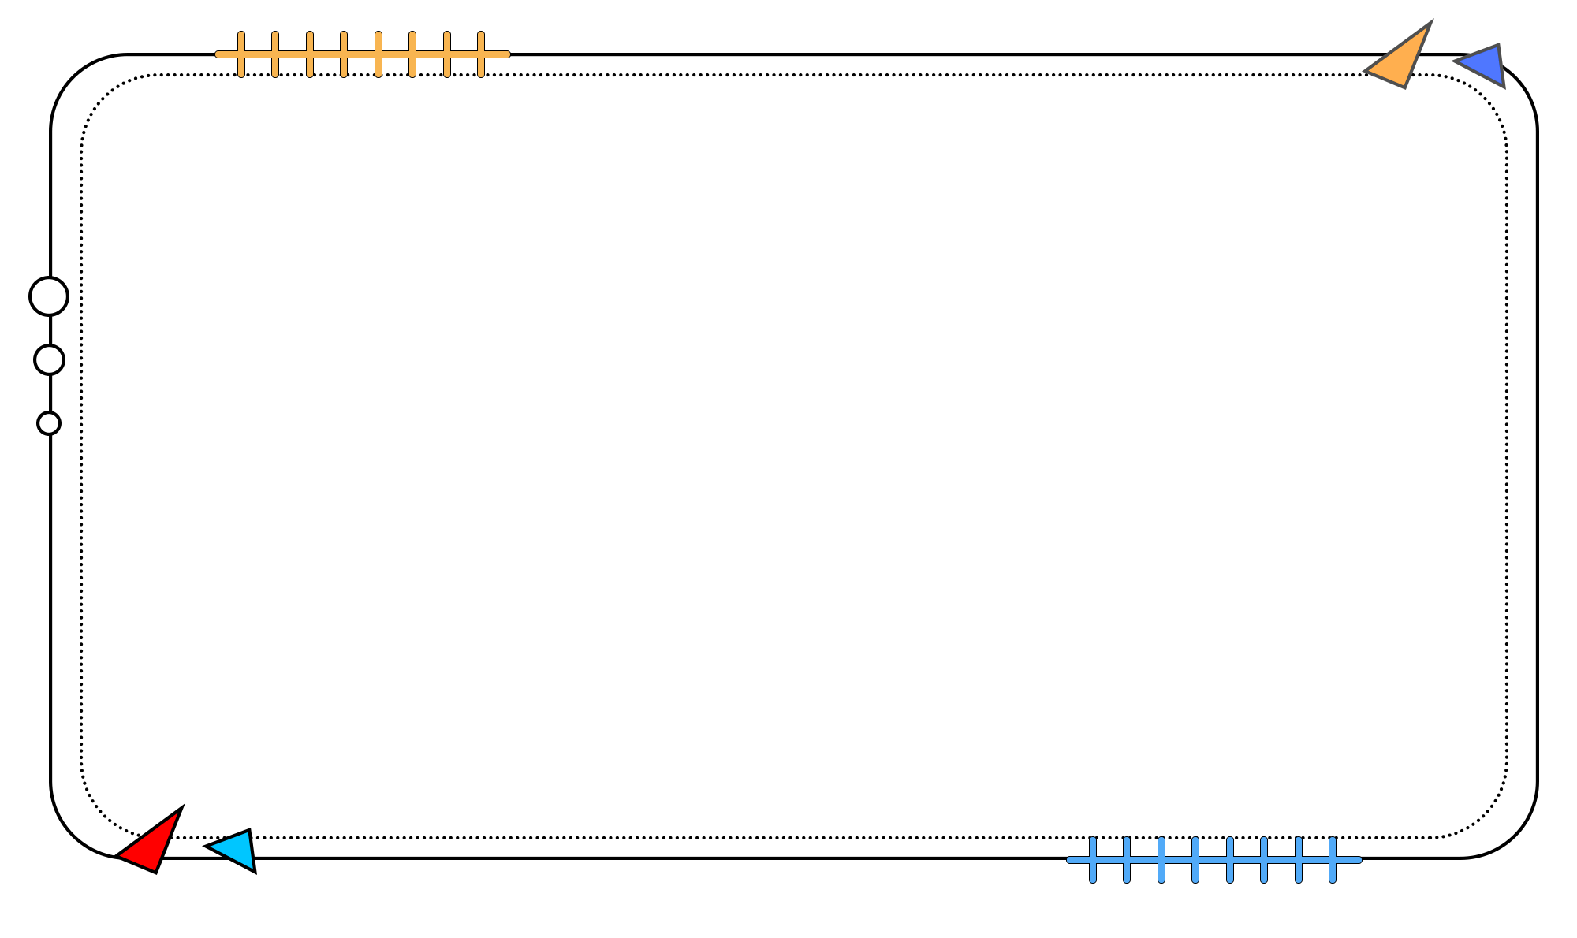
1
a) Đặt tính rồi tính
8,6 x 0,7
2,14 x 15
5,2 x 0,43
2,14
15
5,2
0,43
8,6
0,7
x
x
x
1070
156
602
214
208
00
00
32,10
6,02
2,236

Slide 3
2
a) <;<;=
3,5 x 7,4 7,4 x 3,5
?
=
(5,3 x 1,5) x 2 5,3 x (1,5 x 2)
=
?

Slide 4
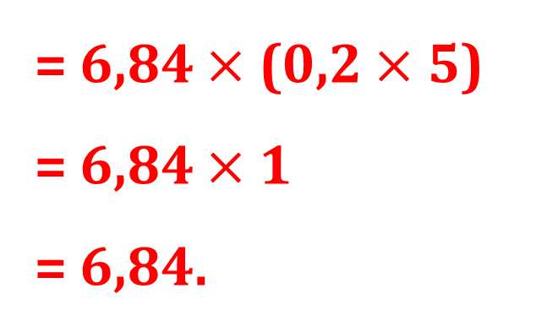
2
b) Tính bằng cách thuận tiện.
6,84 × 0,2 × 5
2,5 × 8,6 × 4
= 6,84 $×$ (0,2 $×$ 5)
= 6,84 $×$ 1
= 6,84.
= (2,5 × 4) × 8,6
= 10 × 8,6
= 86.

Slide 5
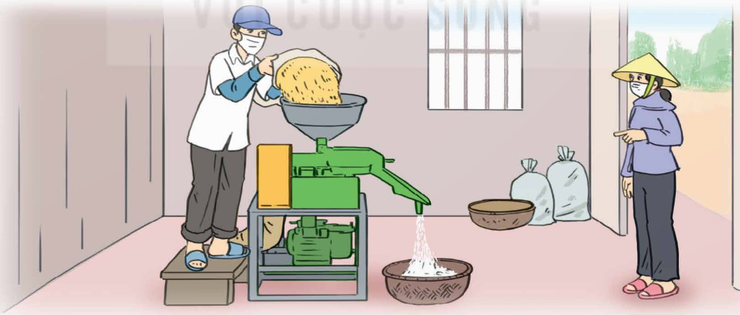
3
Biết rằng xay xát 1 kg thóc thì được 0,64 kg gạo. Hỏi cô Bình xay xát 50 kg thóc loại đó thì được bao nhiêu ki-lô-gam gạo?
Tóm tắt:
+ 1 kg thóc: 0,64 kg gạo.
+ 50 kg thóc ? kg gạo.
Bài giải
Cô Bình xay 50 kg thóc thì được số ki – lô – gam gạo là:
0,64 × 50 = 32 (kg)
Đáp số: 32 kg gạo.

Slide 6
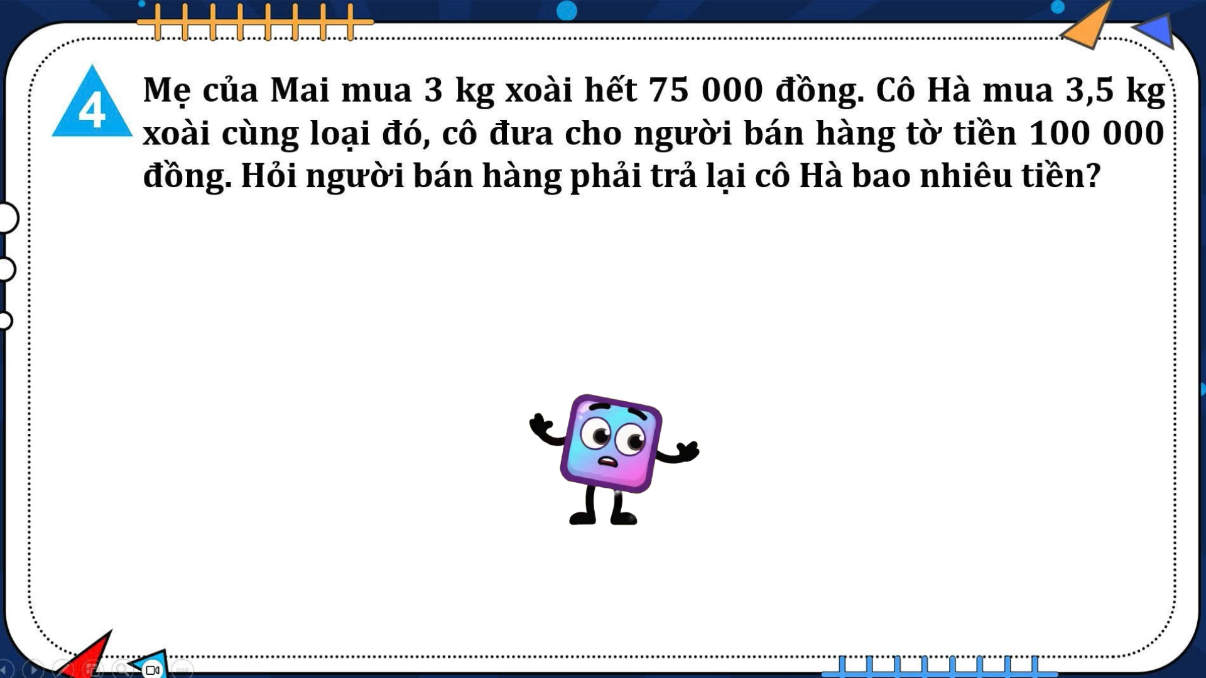

Slide 7

4
Mẹ của Mai mua 3 kg xoài hết 75 000 đồng. Cô Hà mua 3,5 kg xoài cùng loại đó, cô đưa cho người bán hàng tờ tiền 100 000 đồng. Hỏi người bán hàng phải trả lại cô Hà bao nhiêu tiền?
Bài giải
Mẹ mua 1 kg xoài hết số tiền là:
75 000 : 3 = 25 000 (kg)
Cô Hà mua 3,5 kg xoài cùng loại hết số tiền là:
3,5 $×$ 25 000 = 87 500 (đồng)
Người bán hàng phải trả lại cô Hà số tiền là:
100 000 – 87 500 = 12 500 (đồng)
Đáp số: 12 500 đồng.

